Slide 1
ΛΕΙΤΟΥΡΓΙΚΑ ΣΥΣΤΗΜΑΤΑ
Επίκουρος Καθηγητής Ιωάννης Ε. Βενέτης
Αναπληρωτής Καθηγητής Παναγιώτης Κοτζανικολάου
Διεργασίες και Νήματα

Slide 2
Διεργασίες

Slide 3
Τι είναι μια διεργασία
Αφαίρεση (abstraction) για ένα πρόγραμμα που εκτελείται
Περιέχει όλη την πληροφορία που απαιτείται από το ΛΣ για
την εκτέλεση του προγράμματος
  Κώδικας προγράμματος
  Χώρος διευθύνσεων μνήμης (memory address space):
    Στατικά δεδομένα του προγράμματος
    Σωρός (Heap) ( Δυναμικά δεσμευμένη μνήμη)
    Στοίβα (Stack)
  Ανοιχτά αρχεία, Σήματα, …
  Διαχειριστική πληροφορία του ΛΣ
    Κατάσταση διεργασίας, Αναγνωριστικό (Process Identifier – PID),
    Πληροφορίες χρονοπρογραμματισμού, …

Slide 4
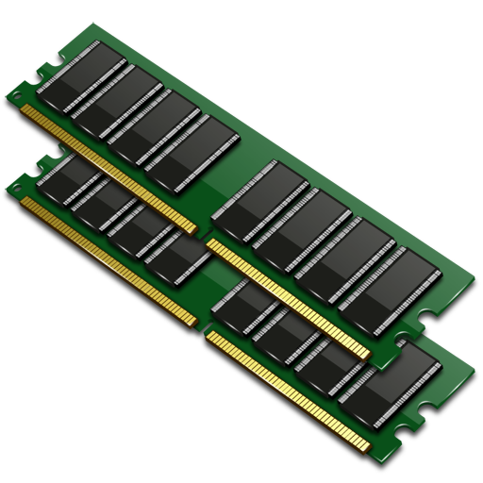

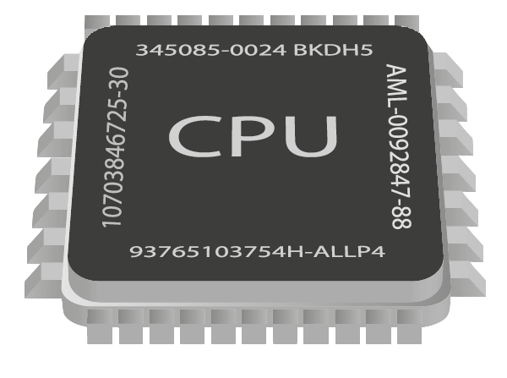
Πρόγραμμα vs. Διεργασία
Εικόνες από
https://www.freeiconspng.com
Πρόγραμμα: Στατική οντότητα
  Το εκτελέσιμο αρχείο που βρίσκεται σε κάποια συσκευή αποθήκευσης (σκληρό δίσκο, CD, USB stick, …)
Διεργασία: Δυναμική οντότητα
Πρόγραμμα
Φορτώνεται στη μνήμη
και εκτελείται στον επεξεργαστή ως διεργασία

Slide 5
Το μοντέλο των διεργασιών
Το εκτελέσιμο λογισμικό οργανώνεται σε ένα πλήθος
σειριακών διαδικασιών (sequential processes)
Κάθε χρονική στιγμή, περισσότερες (έστω N) διεργασίες μπορούν να είναι ενεργές σε ένα υπολογιστικό σύστημα
Εννοιολογικά, κάθε διεργασία έχει τη δική της (εικονική) CPU
  Κάθε διεργασία θεωρεί πως είναι η μοναδική στο υπολογιστικό σύστημα και πως μόνο αυτή κατέχει την (φυσική) CPU
Στην πραγματικότητα υπάρχει περιορισμένο πλήθος (έστω P) από CPUs
  Τυπικά P << N
Για όλα τα ζητήματα που θα συζητηθούν στις διαλέξεις του μαθήματος, κάθε πυρήνας μιας πολυ-πύρηνης CPU είναι ισοδύναμος με μια μονο-πύρηνη CPU
  Για τον λόγο αυτό δεν θα αναφερθούμε ξανά σε πυρήνες (cores)

Slide 6
Το μοντέλο των διεργασιών
Πως εκτελούνται οι πολλαπλές ενεργές διεργασίες
σε λιγότερες CPUs;
  Πολυπρογραμματισμός (εναλλαγή των διεργασιών σε κάθε CPU, Κεφ. 1)
    Πραγματοποιείται ψευδο-παράλληλη εκτέλεση διεργασιών σε κάθε CPU
    Πραγματοποιείται παράλληλη εκτέλεση διεργασιών μεταξύ διαφορετικών CPUs
  Ο όρος ταυτόχρονη εκτέλεση (concurrent execution) καλύπτει και τις δύο παραπάνω περιπτώσεις
Πως αποφασίζει το ΛΣ ποια διεργασία θα εκτελείται κάθε στιγμή σε κάθε CPU;
  Αλγόριθμοι χρονοπρογραμματισμού (scheduling algorithms)

Slide 7
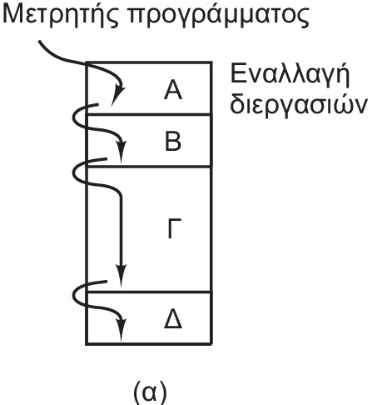
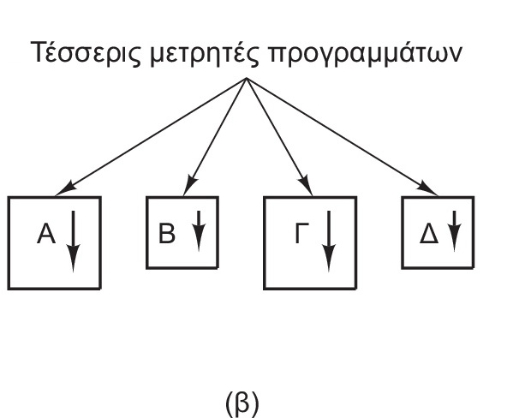
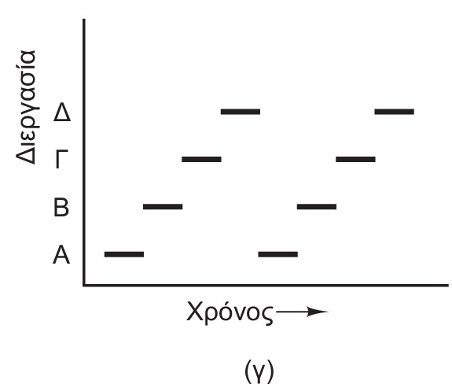
Το μοντέλο των διεργασιών
(α) Πολυπρογραμματισμός τεσσάρων διεργασιών.
(β) Εννοιολογικό μοντέλο τεσσάρων ανεξάρτητων ακολουθιακών διεργασιών.
(γ) Μόνο μια διεργασία εκτελείται κάθε χρονική στιγμή.

Slide 8
Το μοντέλο των διεργασιών
Η διεργασία είναι ένα στιγμιότυπο (instance) ενός εκτελέσιμου προγράμματος
Εάν ένα πρόγραμμα εκτελεστεί δύο φορές, δημιουργούνται
δύο διαφορετικές διεργασίες
  Εκτελούν τον κώδικα του ίδιου προγράμματος
    Όχι όμως απαραίτητα την ίδια εντολή κάθε χρονική στιγμή
  Η κάθε μια με τα δικά της δεδομένα
Δεν πρέπει να γίνονται υποθέσεις για το χρόνο εκτέλεσης μίας διεργασίας
Ένα πρόγραμμα που εκτελείται δύο φορές, ενδέχεται να έχει μεγάλες αποκλίσεις στο χρόνο εκτέλεσης

Slide 9
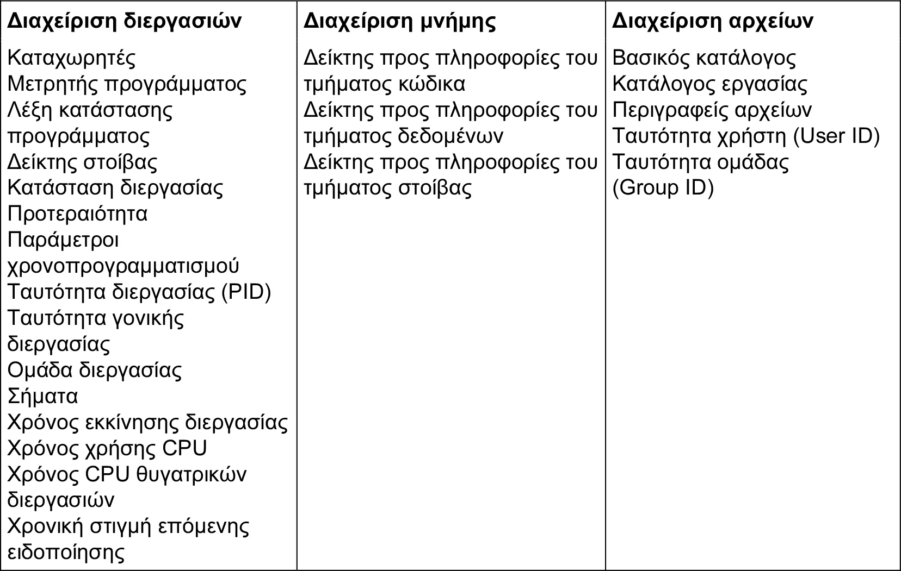
Υλοποίηση διεργασιών
Το ΛΣ αναπαριστά κάθε διεργασία ως μια δομή (struct)
  Process Control Block ή PCB
  Περιλαμβάνει όλη την πληροφορία που αφορά την διεργασία
Κάποια από τα πεδία ενός τυπικού PCB

Slide 10
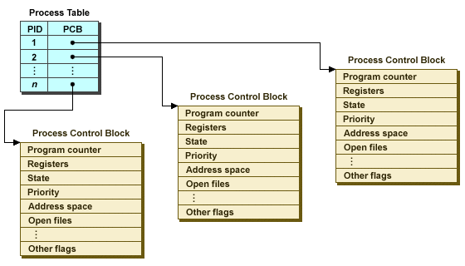
Υλοποίηση διεργασιών
Τα PCB όλων των διεργασιών αποθηκεύονται σε έναν πίνακα
  Process table
Στην πραγματικότητα χρησιμοποιούνται και άλλες δομές
  Διασυνδεμένες λίστες

Slide 11
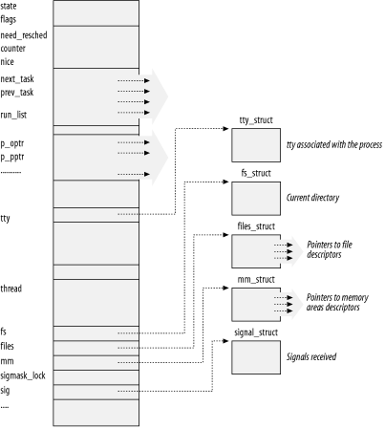
Αναπαράσταση διεργασίας στο Linux
Δομή τύπου task_struct
  Περιλαμβάνει όλη την πληροφορία που αφορά την διεργασία
    Περιέχει πεδία και δείκτες προς επιπλέον δομές
    Περιέχει πληροφορία ανεξάρτητη της αρχιτεκτονικής του υπολογιστή
  Έχει μέγεθος αρκετά KB
    Το ακριβές μέγεθος εξαρτάται από την διαμόρφωση (configuration) ως προς τις λειτουργίες που θα υποστηρίζονται
  Ενδιαφέρον για εμάς έχουν και οι εξής δομές:
    mm_struct
      Διαχείριση μνήμης (Κεφ. 3)
    thread_struct (δεν φαίνεται στο σχήμα)
      Πληροφορία ανά νήμα της διεργασίας που εξαρτάται από την αρχιτεκτονική
        Περιοχή μνήμης για αποθήκευση καταχωρητών κατά την εναλλαγή διεργασιών, …
    thread_group (δεν φαίνεται στο σχήμα)
      Διασυνδεμένη λίστα νημάτων επιπέδου πυρήνα της διεργασίας
Understanding the Linux Kernel,
Daniel P. Bovet, Marco Cesati,
O'Reilly Media, Inc.
(Linux έκδοση 2.6)

Slide 12
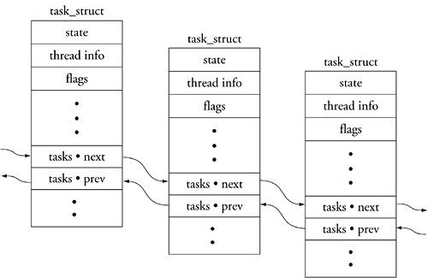
Λίστα διεργασιών στο Linux

Slide 13
Η ανάγκη για πολυπρογραμματισμό
Ας υποθέσουμε πως έχουμε ένα ΛΣ που επιτρέπει μόνο
μια ενεργή διεργασία (μονοπρογραμματισμός)
Η διεργασία αυτή πραγματοποιεί υπολογισμούς στην CPU
αλλά και λειτουργίες Εισόδου/Εξόδου (Ε/Ε) σε μια εξωτερική συσκευή αποθήκευσης
  Στα πλαίσια των διαλέξεων του μαθήματος θα χρησιμοποιούμε τον σκληρό δίσκο ως παράδειγμα

Slide 14
Η ανάγκη για πολυπρογραμματισμό
Ανενεργός χρόνος CPU. Η διεργασία δεν μπορεί να συνεχίσει την εκτέλεση της καθώς περιμένει να διαβαστούν δεδομένα από ή να εγγραφούν δεδομένα στο σκληρό δίσκο.
Αίτηση για Ε/Ε
Επιστροφή από Ε/Ε
Εκτελείται στην CPU
Δεν εκτελείται στην CPU / Αναμονή για ολοκλήρωση Ε/Ε

Slide 15
Η ανάγκη για πολυπρογραμματισμό
Τεράστια διαφορά ταχύτητας μεταξύ CPU και σκληρού δίσκου
  CPU: της τάξης των λίγων nsec για εκτέλεση μιας εντολής
  Σκληρός δίσκος: της τάξης των 10 msec για μεταφορά δεδομένων
    SSD: Της τάξης των 100 μsec για μεταφορά δεδομένων
Στον ανενεργό χρόνο της CPU θα μπορούσαν να εκτελεστούν εκατομμύρια εντολές
  Ή έστω εκατοντάδες χιλιάδες εντολές αν χρησιμοποιείται SSD
Ο πιο πολύτιμος πόρος του υπολογιστικού συστήματος δεν αξιοποιείται στον μέγιστο δυνατό βαθμό

Slide 16
Η ανάγκη για πολυπρογραμματισμό
Περισσότερες ενεργές διεργασίες στο σύστημα
  Όταν μια διεργασία πραγματοποιεί Ε/Ε θα υπάρχει (σχεδόν) πάντα
  μια άλλη διεργασία που μπορεί να αξιοποιήσει την CPU
P₀
P₁
P₂
Εκτελείται στην CPU
Αναμονή για ολοκλήρωση Ε/Ε
Δεν υπάρχει διαθέσιμη CPU για εκτέλεση της διεργασίας

Slide 17
Υλοποίηση πολυπρογραμματισμού
Όταν ολοκληρωθεί η Ε/Ε, η CPU θα αποδοθεί κάποια στιγμή
πάλι στην διεργασία που πραγματοποίησε την Ε/Ε
  Η διεργασία θα πρέπει να συνεχίσει από το σημείο εκτέλεσης που
  είχε σταματήσει
Πριν αποδοθεί η CPU σε άλλη διεργασία θα πρέπει να αποθηκευτεί η κατάσταση της τρέχουσας διεργασίας στη μνήμη
  Χρησιμοποιείται το κατάλληλο τμήμα του PCB της διεργασίας
Κατάσταση μιας διεργασίας
  Καταχωρητές γενικού σκοπού
  Καταχωρητές ειδικού σκοπού
    Μετρητής προγράμματος (Program Counter)
    Καταχωρητής στοίβας (Stack register)
    …
  Επιπλέον πληροφορία, ανάλογα με την αρχιτεκτονική

Slide 18
Μεταγωγή περιβάλλοντος (Context switch)
Σε κάθε εναλλαγή διεργασιών μεταξύ P_{M} (τρέχουσα) και
P_{N} (επόμενη):
  Αποθήκευση κατάστασης P_{M} στο PCB_{Μ} (PCB της P_{M})
  Ανάκτηση κατάστασης P_{N} από το PCB_{N} (PCB της P_{N})
    Είχε αποθηκευτεί όταν διεκόπη τελευταία φορά η εκτέλεση της P_{N}
Η P_{N} συνεχίζει την εκτέλεση της από το σημείο που είχε διακοπεί
Σε κάθε CPU υπάρχει ένα σύνολο (φυσικών) καταχωρητών
  Χρησιμοποιείται από την διεργασία που εκτελείται τη δεδομένη στιγμή
  Η μεταγωγή περιβάλλοντος είναι ο μηχανισμός υλοποίησης της εικονικής CPU που θεωρεί κάθε διεργασία πως κατέχει αποκλειστικά

Slide 19
Μεταγωγή περιβάλλοντος
P_{M}
P_{N}
Διακοπή ή κλήση συστήματος
Ενεργή
Διαχείριση διακοπής/κλ. συστήματος | Χρόνος εκτέλεσης στο ΛΣ για μεταγωγή περιβάλλοντος
Χρονοπρογραμματιστής | Χρόνος εκτέλεσης στο ΛΣ για μεταγωγή περιβάλλοντος
Αποθήκευση κατάστασης στο PCB_{Μ} | Χρόνος εκτέλεσης στο ΛΣ για μεταγωγή περιβάλλοντος
Ανάκτηση κατάστασης από το PCB_{N}
Ανενεργή
Ανενεργή
Ενεργή
Διαχείριση διακοπής/κλ. συστήματος
Χρονοπρογραμματιστής
Αποθήκευση κατάστασης στο PCB_{N}
Ανάκτηση κατάστασης από το PCB_{M}
Διακοπή ή κλήση συστήματος
Ανενεργή
Ενεργή

Slide 20
Πολυπρογραμματισμός σε περισσότερες CPUs
P₅
CPU 3
P₄
P₂
P₀
P₅
P₁
P₃
CPU 2
P₃
P₅
P₃
P₀
Χρονοπρογραμματιστής
P₄
P₂
CPU 1
P₁
P₄
P₂
P₁
P₀
P₅
P₀
P₁
P₄
CPU 0
Ψευδο-παράλληλη εκτέλεση διεργασιών σε μια CPU
Παράλληλη εκτέλεση διεργασιών μεταξύ CPUs
Χρόνος

Slide 21
Προβλήματα λόγω πολυπρογραμματισμού
Ο πολυπρογραμματισμός εισήχθη για να λύσει ένα σημαντικό πρόβλημα αξιοποίησης του πιο πολύτιμου πόρου ενός υπολογιστικού συστήματος
Όμως η εισαγωγή του δημιούργησε πληθώρα νέων ζητημάτων:
  Πως θα εκτελεστούν οι υπόλοιπες διεργασίες αν μια διεργασία δεν πραγματοποιήσει κλήση συστήματος ή Ε/Ε για μεγάλο χρονικό διάστημα;
    Πρέπει να υπάρχει δικαιοσύνη στην χρήση των πόρων του συστήματος
  Πως διασφαλίζουμε ότι κάθε διεργασία δεν διαβάζει/γράφει δεδομένα σε θέσεις μνήμης που χρησιμοποιούνται από άλλη διεργασία;
    Πρέπει να υπάρχει προστασία μεταξύ διεργασιών
  Τι συμβαίνει όταν περισσότερες διεργασίες χρειάζονται ταυτόχρονα έναν πόρο του υπολογιστικού συστήματος;
    Πρέπει να υπάρχει συγχρονισμός μεταξύ διεργασιών

Slide 22
Καταστάσεις διεργασιών
Από την μέχρι στιγμής συζήτηση, παρατηρήσαμε πως μια διεργασία μπορεί να βρίσκεται κάθε στιγμή σε μια από τρεις πιθανές καταστάσεις:
  Εκτελούμενη (Running)
    Χρησιμοποιεί πραγματικά τη CPU εκείνη τη στιγμή
  Έτοιμη (Ready)
    Έχει διακοπεί προσωρινά προκειμένου να εκτελεστεί κάποια άλλη διεργασία
    Αν υπήρχε διαθέσιμη CPU θα μπορούσε να εκτελεστεί
  Μπλοκαρισμένη (Blocked)
    Δεν μπορεί να εκτελεστεί μέχρι να λάβει χώρα κάποιο εξωτερικό συμβάν

Slide 23
Καταστάσεις διεργασιών
cat file1 file2 | grep tree
Συνένωση δύο αρχείων και αποστολή στην έξοδο
H σωλήνωση δίνει το αποτέλεσμα της διεργασίας ως είσοδο στην εντολή grep ώστε να αναζητηθεί μία λέξη
Εάν η cat δεν έχει ολοκληρωθεί, η grep παραμένει μπολκαρισμένη

Slide 24
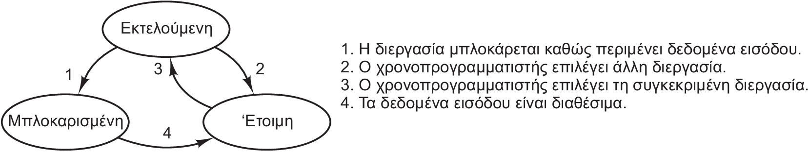
Μεταβάσεις καταστάσεων

Slide 25
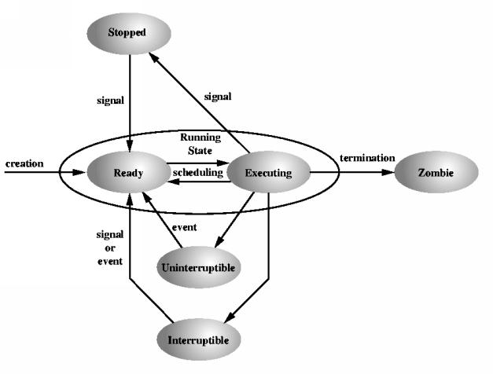
Μεταβάσεις καταστάσεων στο Linux
Τα σύγχρονα ΛΣ ορίζουν περισσότερες καταστάσεις για την καλύτερη διαχείριση του υλικού

Slide 26
Μοντελοποίηση πολυπρογραμματισμού
Μια πρώτη πολύ απλή προσέγγιση
  Ας υποθέσουμε πως μια διεργασία χρησιμοποιεί 20% κατά Μ.Ο. τη CPU όσο βρίσκεται στη μνήμη
    Χρειάζονται 5 διεργασίες στη μνήμη για να έχουμε 100% αξιοποίηση (utilization) της CPU
  Η προσέγγιση αυτή υποθέτει πως δεν περιμένουν Ε/Ε και οι 5 διεργασίες ταυτόχρονα

Slide 27
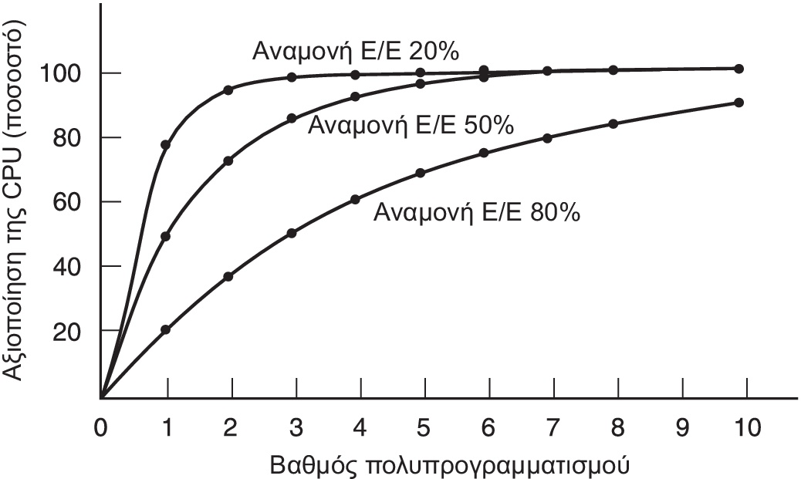
Μοντελοποίηση πολυπρογραμματισμού
Θεωρία πιθανοτήτων:
  Έστω Μ.Ο. αναμονής Ε/Ε: p% του χρόνου
  Με n διεργασίες στη μνήμη, η πιθανότητα για αδράνεια της CPU είναι p^{n}
Αξιοποίηση CPU = 1 – p^{n}

Slide 28
Μοντελοποίηση πολυπρογραμματισμού
Και το πιθανοθεωρητικό μοντέλο είναι απλοϊκό
  Υποθέτει ότι μπορούν να εκτελούνται (πραγματικά) ταυτόχρονα περισσότερες διεργασίες σε μια CPU
Στην πράξη χρησιμοποιείται θεωρία ουρών αναμονής
Παραμένει χρήσιμο για προσεγγιστικούς υπολογισμούς
  Έστω ένα υπολογιστικό σύστημα:
    Με 512 ΜΒ μνήμης
    Εκ των οποίων δεσμεύονται 128 ΜΒ για το ΛΣ
      512 MB – 128 MB = 384 MB ελεύθερα για διεργασίες χρηστών
    Κατά Μ.Ο. απαιτούνται 128 ΜΒ ανά διεργασία χρήστη
  Με βάση τις απαιτήσεις μνήμης μπορούν να αποθηκευτούν ταυτόχρονα στη μνήμη 384 ΜΒ / 128 ΜΒ = 3 διεργασίες
  Με 80% αναμονή για Ε/Ε  Αξιοποίηση = 1 – (0.8)³ = 0.49 ή 49%
  Ποιο το ποσοστό αξιοποίησης αν προσθέσουμε άλλα 512 ΜΒ μνήμης;

Slide 29
Δημιουργία διεργασίας
Γεγονότα που προκαλούν τη δημιουργία μίας διεργασίας:
  Εκκίνηση συστήματος
  Εκτέλεση κλήσης συστήματος για τη δημιουργία διεργασίας
  (από άλλη διεργασία που ήδη εκτελείται)
  Αίτηση χρήστη για τη δημιουργία νέας διεργασίας
  Εκκίνηση εργασίας δέσμης (batch job)

Slide 30
Τερματισμός διεργασίας
Γεγονότα που προκαλούν τον τερματισμό μίας διεργασίας:
  Κανονική έξοδος (εθελοντική)
  Έξοδος σφάλματος (error exit) (εθελοντική)
  Έξοδος μοιραίου σφάλματος (fatal error) (μη εθελοντική)
  Τερματισμός από άλλη διεργασία (μη εθελοντική)

Slide 31
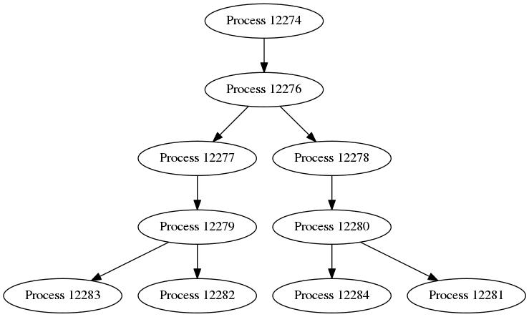
Ιεραρχίες διεργασιών (UNIX)
Μια διεργασία (γονέας) μπορεί να δημιουργήσει μία ή περισσότερες νέες διεργασίες (παιδιά ή θυγατρικές)
  Κλήση συστήματος fork()
Δημιουργούνται ιεραρχίες διεργασιών

Slide 32
Ομάδες διεργασιών (UNIX)
Οι διεργασίες απόγονοι μιας διεργασίας ανήκουν επιπλέον στην ίδια ομάδα διεργασιών (process group)
Σήματα (signals) προς μια διεργασία διανέμονται σε όλες τις διεργασίες της ομάδας
  Κάθε διεργασία της ομάδας επεξεργάζεται το σήμα
    Το δέχεται και εκτελεί κάποια προεπιλεγμένη ενέργεια
    Το αγνοεί
    Τερματίζει την εκτέλεση της
Μια διεργασία μπορεί να βγει από μια ομάδα διεργασιών και να θέσει τον εαυτό της αρχηγό μιας νέας ομάδας
  Κλήσεις συστήματος setpgid() και setpgrp()

Slide 33
Ιεραρχίες διεργασιών (Windows)
Στα Windows δεν υπάρχει ιεραρχία διεργασιών
Όλες οι διεργασίες είναι ισοδύναμες
Όταν δημιουργείται μία διεργασία, η «γονική» διεργασία αποκτά ένα ειδικό χειριστή (handle)
  Διαχειρίζεται τη θυγατρική διεργασία μέσω αυτού
Μπορεί να μεταβιβάσει το χειριστή σε κάποια άλλη διεργασία, παραβιάζοντας την ιεραρχία
  Κάτι τέτοιο δεν είναι δυνατό στο UNIX

Slide 34
Διαχείριση διεργασιών
Δημιουργία διεργασίας
  Κλήση συστήματος fork()
Αναμονή ολοκλήρωσης εκτέλεσης διεργασίας
  Κλήσεις συστήματος wait() και waitpid()
Αντικατάσταση προγράμματος
  Οικογένεια κλήσεων συστήματος exec()

Slide 35
Κλήση συστήματος fork()
#include <unistd.h>
pid_t fork(void);
Καλείται από μια διεργασία που ήδη εκτελείται
Δημιουργεί μια νέα διεργασία
  Η νέα διεργασία είναι αντίγραφο της διεργασίας που κάλεσε την fork()
    Ίδιος κώδικας, τρέχουσα εντολή, δεδομένα, …
    Στην πραγματικότητα έχει κάποιες λίγες, συγκεκριμένες διαφορές
  Τόσο η διεργασία-γονέας, όσο και η διεργασία-παιδί συνεχίζουν την εκτέλεση τους αμέσως μετά την κλήση της fork()
    Λογική ακολουθία για την διεργασία-γονέα
    Άρα λογική ακολουθία και για την διεργασία-παιδί, αφού είναι αντίγραφο
pid_t: Τύπος δεδομένων που περιέχει ακέραιους αριθμούς
  Θα δούμε στην συνέχεια τι επιστρέφει η fork()

Slide 36
Κλήσεις συστήματος getpid() και getppid()
Process ID (PID)
  Μοναδικό αναγνωριστικό κάθε διεργασίας
  Ένας ακέραιος αριθμός τύπου pid_t
Μια διεργασία μπορεί να μάθει το PID της καλώντας την κλήση συστήματος getpid()
  Επιστρέφει έναν ακέραιο αριθμό τύπου pid_t που είναι το PID της διεργασίας
Μια διεργασία μπορεί να μάθει το PID της διεργασίας-γονέα της καλώντας την κλήση συστήματος getppid()
  Επιστρέφει έναν ακέραιο αριθμό τύπου pid_t που είναι το PID της διεργασίας-γονέα

Slide 37
Παράδειγμα #1
#include <stdio.h>
#include <unistd.h>
int main(int argc, char *argv[])
{
printf("Original process with PID = %d and PPID = %d\n", getpid(), getppid());
fork();
printf("This is the process with PID = %d and PPID = %d\n", getpid(), getppid());
return(0);
}

Slide 38
Εκτέλεση παραδείγματος #1
#include <stdio.h>
#include <unistd.h>
int main(int argc, char *argv[])
{
printf(… getpid(), getppid() …);
fork();
printf(… getpid(), getppid() …);
return(0);
}
PID = 999
Γονέας του γονέα
(Κέλυφος – Shell)
PID = 1000
Γονέας
PPID = ???
PPID = 999
PID = 1001
Παιδί
PPID = 1000

Slide 39
Σημείωση
Το PID της διεργασίας-παιδί δεν είναι απαραίτητα ο επόμενος μεγαλύτερος ακέραιος του PID της διεργασίας-γονέα
  Στα παραδείγματα θα χρησιμοποιούμε την σύμβαση αυτή
  για ευκολία και μόνο

Slide 40
Παράδειγμα #2
#include <stdio.h>
#include <unistd.h>
int main(int argc, char *argv[])
{
printf("Original process with PID = %d and PPID = %d\n", getpid(), getppid());
fork();
printf("Level 1 process with PID = %d and PPID = %d\n", getpid(), getppid());
fork();
printf("Level 2 process with PID = %d and PPID = %d\n", getpid(), getppid());
return(0);
}

Slide 41
Εκτέλεση παραδείγματος #2
#include <stdio.h>
#include <unistd.h>
int main(int argc, char *argv[])
{
printf("Original …", getpid(), getppid());
fork();
printf("Level 1 …", getpid(), getppid());
fork();
printf("Level 2 …", getpid(), getppid());
return(0);
}
PID = 1000
PID = 1001
PID = 1003
PID = 1002

Slide 42
Τιμή επιστροφής της fork()
Η fork() δημιουργεί μια νέα διεργασία
  Η νέα διεργασία είναι αντίγραφο της διεργασίας που κάλεσε την fork()
    Με κάποιες συγκεκριμένες διαφορές
Η πιο σημαντική διαφορά μεταξύ διεργασίας-γονέα και
διεργασίας-παιδιού είναι η τιμή που επιστρέφεται σε κάθε μια από αυτές
  Στη διεργασία-παιδί επιστρέφεται η τιμή 0
  Στη διεργασία-γονέα επιστρέφεται το PID της διεργασίας-παιδί
Δίνεται η δυνατότητα να ξεχωρίσουμε ποια είναι η κάθε διεργασία
  Σημαντικό για την εκτέλεση νέων προγραμμάτων
Δίνεται η δυνατότητα η διεργασία-γονέας να γνωρίζει ποιες είναι οι διεργασίες-παιδιά της
  Σημαντικό για τον συγχρονισμό μεταξύ διεργασίας-γονέα και διεργασιών-παιδιών

Slide 43
Παράδειγμα #3
#include <stdio.h>
#include <unistd.h>
int main(int argc, char *argv[])
{
pid_t pid;
printf("Original process with PID = %d and PPID = %d\n", getpid(), getppid());
pid = fork();
if (pid != 0) {
printf("Parent process with PID = %d and PPID = %d\n", getpid(), getppid());
printf("My child’s PID is %d\n", pid);
} else {
printf("Child process with PID = %d and PPID = %d\n", getpid(), getppid());
}
return(0);
}

Slide 44
Εκτέλεση παραδείγματος #3
#include <stdio.h>
#include <unistd.h>
int main(int argc, char *argv[])
{
pid_t pid;
printf("Original process …", getpid(), getppid());
pid = fork();
if (pid != 0) {
printf("Parent process …", getpid(), getppid());
printf("My child’s PID is %d\n", pid);
} else {
printf("Child process …", getpid(), getppid());
}
return(0);
}
PID = 1000
pid = 1001
PID = 1001
pid = 0

Slide 45
Κλήσεις συστήματος wait() και waitpid()
pid_t wait(int *wstatus)
  Αναστέλλει την εκτέλεση της καλούσας διεργασίας έως ότου τερματίσει την εκτέλεση της μια (οποιαδήποτε) διεργασία-παιδί
  Αν η παράμετρος wstatus δεν είναι NULL, αποθηκεύει σε αυτήν πληροφορίες για τον τρόπο τερματισμού της διεργασίας-παιδί
pid_t waitpid(pid_t pid, int *wstatus, int options)
  Αναστέλλει την εκτέλεση της καλούσας διεργασίας έως ότου αλλάξει κατάσταση μια διεργασία-παιδί
    Η εξ ορισμού (default) αλλαγή κατάστασης που παρακολουθείται είναι ο τερματισμός της διεργασίας-παιδί
    Με την παράμετρο pid επιλέγουμε ποια διεργασία-παιδί θέλουμε να παρακολουθήσουμε

Slide 46
Παράδειγμα #4
#include <stdio.h>
#include <unistd.h>
#include <sys/wait.h>
int main(int argc, char *argv[])
{
int i, temp = 0, status;
printf("Original process\n");
if (fork() != 0) {
wait(&status);
printf("Parent process terminating\n");
} else {
printf("Child process started\n");
/* Εξομοίωση χρονοβόρου υπολογισμού */
for (i = 0; i < 1000000; i++) {
temp = temp + i;
}
printf("Child process terminating\n");
}
return(0);
}
PID = 1000
fork()
PID = 1001
wait(&status);
printf(…);
Υπολογισμοί
Αναμονή
printf(…);
Τερματισμός
Συνέχεια
εκτέλεσης

Slide 47
Παράδειγμα #5
int main(int argc, char *argv[])
{
int i, temp = 0, status;
pid_t pid1, pid2;
pid1 = fork();
if (pid1 != 0) {
pid2 = fork();
if (pid2 != 0) {
waitpid(pid2, &status, 0);
printf("Parent process terminating\n");
} else {
printf("Child 2 process started\n");
for (i = 0; i < 5000000; i++) {
temp = temp + i;
}
printf("Child 2 process terminating\n");
}
} else {
printf("Child 1 process started\n");
for (i = 0; i < 1000000; i++) {
temp = temp + i;
}
printf("Child 1 process terminating\n");
}
return(0);
}
PID = 1002
fork()
PID = 1000
fork()
PID = 1001
printf(Child 2 …);
waitpid(pid2, …);
printf(Child 1 …);
Υπολογισμοί
Υπολογισμοί
Αναμονή
printf(Child 2 …);
printf(Child 1 …);
Τερματισμός
Συνέχεια
εκτέλεσης

Slide 48
Οικογένεια κλήσεων συστήματος exec()
Η fork() δημιουργεί μια νέα διεργασία
  Η νέα διεργασία είναι αντίγραφο της διεργασίας που κάλεσε την fork()
Δεν φαίνεται ιδιαίτερα χρήσιμη λειτουργία να έχουμε πολλαπλές διεργασίες που εκτελούν το ίδιο πρόγραμμα
  Αν και μπορούμε να διαφοροποιήσουμε την εκτέλεση μεταξύ
  διεργασίας-γονέα και διεργασίας-παιδί

Slide 49
Οικογένεια κλήσεων συστήματος exec()
Η fork() είναι το πρώτο βήμα για να εκτελέσουμε ένα νέο πρόγραμμα στο υπολογιστικό σύστημα
Η διεργασία-παιδί χρησιμοποιείται ως «δοχείο» (container) για την εκτέλεση του νέου προγράμματος
  Ο κώδικας και τα δεδομένα της διεργασίας-παιδί αντικαθίστανται από τα αντίστοιχα του νέου προγράμματος που θέλουμε να εκτελέσουμε
Οι κλήσεις συστήματος της οικογένειας exec() πραγματοποιούν την αντικατάσταση του παλιού από το νέο πρόγραμμα

Slide 50
Η μεταβλητή περιβάλλοντος PATH
Μεταβλητή ειδικού σκοπού που ορίζει το κέλυφος (shell)
Περιέχει ακολουθία διαδρομών του συστήματος αρχείων (directory paths) διαχωρισμένες με colon (:)
  PATH=/usr/local/sbin:/usr/local/bin:/usr/sbin:/usr/bin:/sbin:/bin
Όταν ζητείται η εκτέλεση μιας εφαρμογής το κέλυφος ελέγχει τις διαδρομές με την σειρά εμφάνισης τους στην PATH
  Αν η εφαρμογή βρεθεί σε έναν κατάλογο εκτελείται
  Αν δεν βρεθεί σε έναν κατάλογο ελέγχεται ο επόμενος κατάλογος
  Αν δεν βρεθεί σε κανέναν κατάλογο το κέλυφος δίνει μήνυμα λάθους πως η εφαρμογή δεν βρέθηκε

Slide 51
Παράμετροι εκτέλεσης προγράμματος
Οι περισσότερες εφαρμογές δέχονται ένα πλήθος απαιτούμενων ή προαιρετικών παραμέτρων
Οι παράμετροι αλλάζουν την εξ ορισμού συμπεριφορά της εφαρμογής
  Π.χ. η εντολή ls (τυπώνει στην οθόνη τα περιεχόμενα ενός καταλόγου, δηλαδή τα αρχεία και τους καταλόγους που περιέχει)
    ls
    ls –l
    ls –l –a
    ls –la
Οι παράμετροι πρέπει να δοθούν στην εφαρμογή κατά την εκκίνηση της εκτέλεσης της

Slide 52
Οικογένεια κλήσεων συστήματος exec()
int execl(const char *pathname, const char *arg, ...
/*, (char *) NULL */);
int execlp(const char *file, const char *arg, ...
/*, (char *) NULL */);
int execle(const char *pathname, const char *arg, ...
/*, (char *) NULL, char *const envp[] */);
int execv(const char *pathname, char *const argv[]);
int execvp(const char *file, char *const argv[]);
int execvpe(const char *file, char *const argv[], char *const envp[]);
vector: Οι παράμετροι χρόνου εκτέλεσης του νέου προγράμματος δίνονται ως διάνυσμα αλφαριθμητικών.
Το τελευταίο στοιχείο του διανύσματος πρέπει να είναι NULL.
list: Οι παράμετροι χρόνου εκτέλεσης του νέου προγράμματος δίνονται ως ακολουθία (λίστα) αλφαριθμητικών. Η λίστα πρέπει να τερματίζει με NULL.

Slide 53
Οικογένεια κλήσεων συστήματος exec()
int execl(const char *pathname, const char *arg, ...
/*, (char *) NULL */);
int execlp(const char *file, const char *arg, ...
/*, (char *) NULL */);
int execle(const char *pathname, const char *arg, ...
/*, (char *) NULL, char *const envp[] */);
int execv(const char *pathname, char *const argv[]);
int execvp(const char *file, char *const argv[]);
int execvpe(const char *file, char *const argv[], char *const envp[]);
Διαφορετικά απαιτείται ο ορισμός απόλυτης ή σχετικής διαδρομής.
path: Χρήση της μεταβλητής περιβάλλοντος PATH για την εύρεση του εκτελέσιμου αρχείου. Δίνεται μόνο το όνομα του εκτελέσιμου αρχείου.
environment: Ορισμός μεταβλητών περιβάλλοντος

Slide 54
Παράδειγμα #6 (sum.c)
int main(int argc, char *argv[])
{
int i, sum, num;
float mo;
if (argc == 2) {
num = atoi(argv[1]);
sum = 0;
for (i = 1; i <= num; i++) {
sum = sum + i;
}
mo = sum / num;
sleep(3);
printf("The sum is:%d.\n", sum);
printf("The average is:%10.4f.\n", mo);
}
else {
printf("Wrong Number of arguments.\n");
}
return(0);
}
Εκτέλεση προγράμματος:
sum <ακέραιος αριθμός>
Υπολογίζει το άθροισμα από το 1 έως και τον ακέραιο αριθμό που δίνεται ως παράμετρος χρόνου εκτέλεσης.

Slide 55
Παράδειγμα #6 (exec.c)
int main(int argc, char *argv[])
{
int pid;
printf("I'm the original process. PID=%d, PPID=%d.\n", getpid(), getppid());
pid=fork();
if (pid != 0) {
printf("I'm the parent.PID=%d, PPID=%d.\n", getpid(), getppid());
execl("../fork/sum", "sum", "5", NULL);
} else {
printf("I'm the child. PID=%d, PPID=%d.\n", getpid(), getppid());
execlp("cat", "cat", "-n", "exec.c", NULL);
}
printf("PID %d terminates.\n", getpid());
}

Slide 56
Εκτέλεση παραδείγματος #6
int main(int argc, char *argv[])
{
int pid;
printf("I'm the original process…);
pid=fork();
if (pid != 0) {
printf("I'm the parent…);
execl("../fork/sum", "sum", "5", NULL);
} else {
printf("I'm the child…);
execlp("cat", "cat", "-n", "exec.c", NULL);
}
printf("PID %d terminates.\n", getpid());
}
PID = 1000
fork()
PID = 1001
printf(parent);
printf(child);
execl(…);
execlp(…);
Αντικατάσταση με
εκτελέσιμο sum
Αντικατάσταση με
εκτελέσιμο cat
Δεν εκτελείται ποτέ!

Slide 57
Παράδειγμα #7
int main(int argc, char *argv)
{
int pid;
char *cmd_parent[] = { "ls" , "-l", "-a", "..", NULL };
char *cmd_child[] = { "date" , "+%T" , NULL };
printf("I'm the original process. PID=%d, PPID=%d.\n", getpid(), getppid());
pid=fork();
if (pid != 0) {
printf("I'm the parent.PID=%d, PPID=%d.\n", getpid(), getppid());
execv("/bin/ls", cmd_parent);
} else {
printf("I'm the child. PID=%d, PPID=%d.\n", getpid(), getppid());
execvp("date", cmd_child);
}
printf("PID %d terminates.\n", getpid());
}

Slide 58
Νήματα

Slide 59
Γιατί νήματα;
Διεργασία: Μηχανισμός που επιτρέπει την ταυτόχρονη εκτέλεση περισσότερων προγραμμάτων σε ένα υπολογιστικό σύστημα
Ορισμένες φορές εξυπηρετεί να μπορούμε να εκτελούμε περισσότερες λειτουργίες ταυτόχρονα στα πλαίσια της ίδιας διεργασίας
  Ο μηχανισμός για την επίτευξη αυτού του στόχου είναι τα
  νήματα (threads)

Slide 60
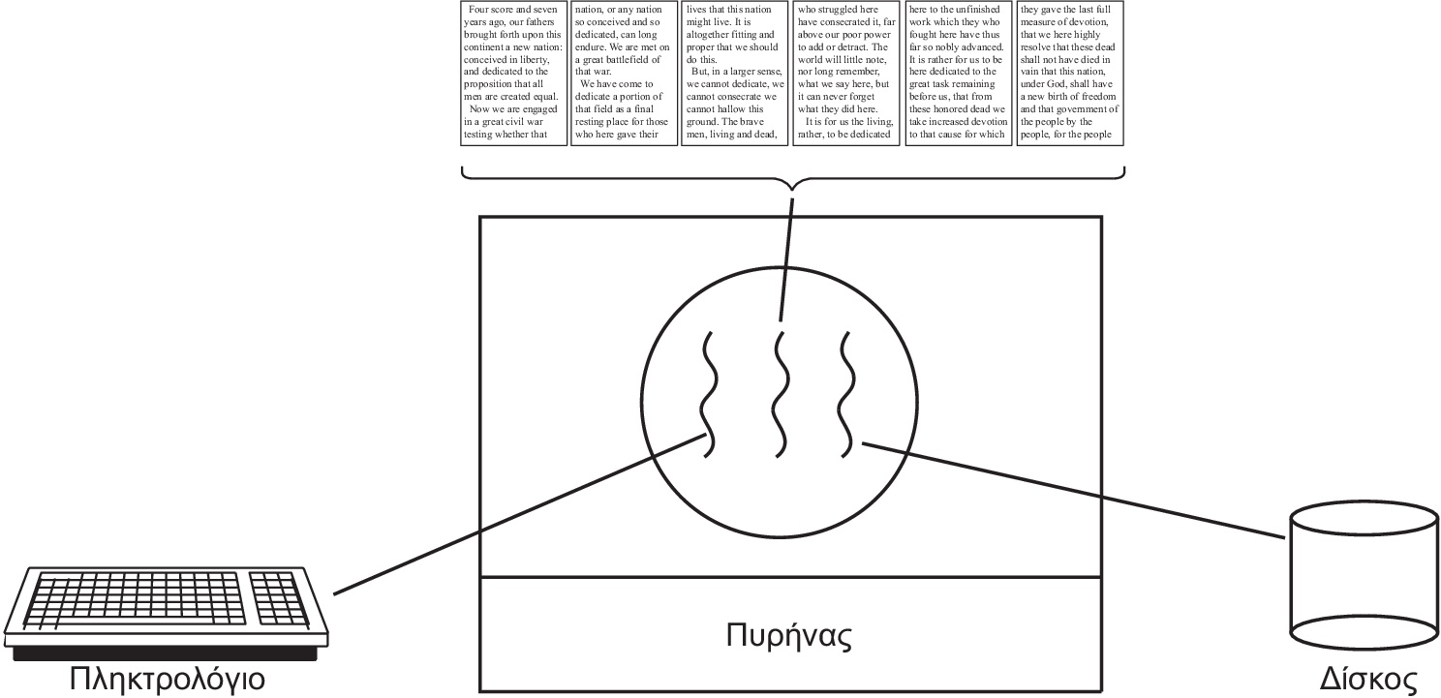
Χρήση νημάτων – Παράδειγμα #1
Ένας επεξεργαστής κειμένου με τρία νήματα

Slide 61
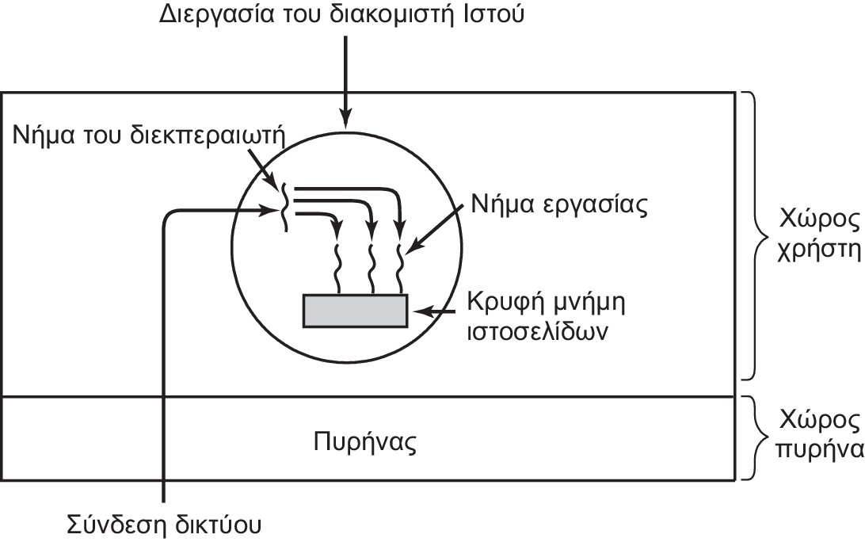
Χρήση νημάτων – Παράδειγμα #2
Εξυπηρετητής ιστού με χρήση πολυνημάτωσης (multithreaded Web server)

Slide 62
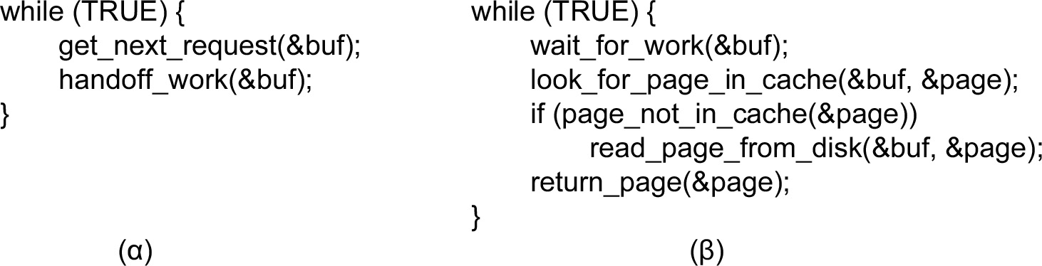
Χρήση νημάτων – Παράδειγμα #2 (συνέχεια)
Ένας γενικός σκελετός του κώδικα που αντιστοιχεί στην προηγούμενη εικόνα.
(α) Ο κώδικας του νήματος-διεκπεραιωτή (dispatcher).
(β) Ο κώδικας για κάθε νήμα εργασίας (worker).

Slide 63
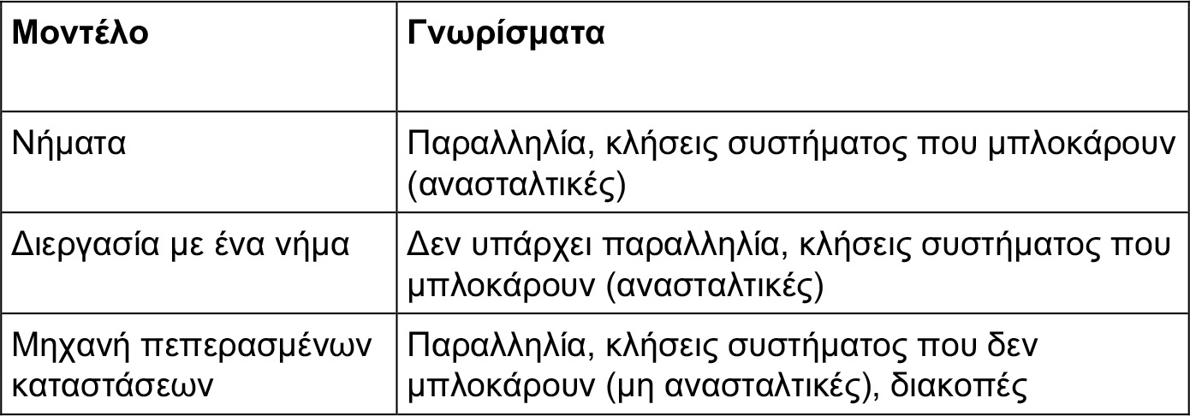
Χρήση νημάτων – Παράδειγμα #2 (συνέχεια)
Τρεις τρόποι κατασκευής ενός διακομιστή

Slide 64
Τι είναι τα νήματα
Ένα νήμα είναι μια ακολουθιακή ροή ελέγχου στα πλαίσια μιας διεργασίας
  Περιλαμβάνει εντολές και κατάσταση
    Περιβάλλον νήματος (thread context)
Όλα τα νήματα μοιράζονται το περιβάλλον (context) της διεργασίας
  Πολύ σημαντικό στοιχείο του περιβάλλοντος είναι ο χώρος διευθύνσεων μνήμης
    Περισσότερα στο Κεφάλαιο 3
  Όλα τα νήματα έχουν άμεση επικοινωνία μεταξύ τους
    Άμεση πρόσβαση σε όλες τις διευθύνσεις μνήμης  μεταβλητές
Μπορείτε να φανταστείτε πως ένα νήμα είναι ένα τμήμα κώδικα που εκτελείται ανεξάρτητα από το υπόλοιπο πρόγραμμα
  Ωστόσο επηρεάζει τα δεδομένα του
Κάθε διεργασία εμπεριέχει κατά την δημιουργία της ένα νήμα
  Κυρίως νήμα (main thread)

Slide 65
Αναπαράσταση νήματος
Δύο στοιχεία είναι απολύτως απαραίτητα
    Μετρητής Προγράμματος (Program Counter)
    Στοίβα (Stack)
Ορισμένα άλλα εξαρτώνται από την υλοποίηση και την λειτουργικότητα που θέλουμε να δώσουμε στα νήματα
    Πληροφορίες κατάστασης (State information)
    Προτεραιότητα (Scheduling)
    Signal mask
    …
Πολλές φορές η δομή που διατηρεί πληροφορία για ένα νήμα ονομάζεται περιγραφέας νήματος (thread descriptor) ή
Thread Control Block (TCB)

Slide 66
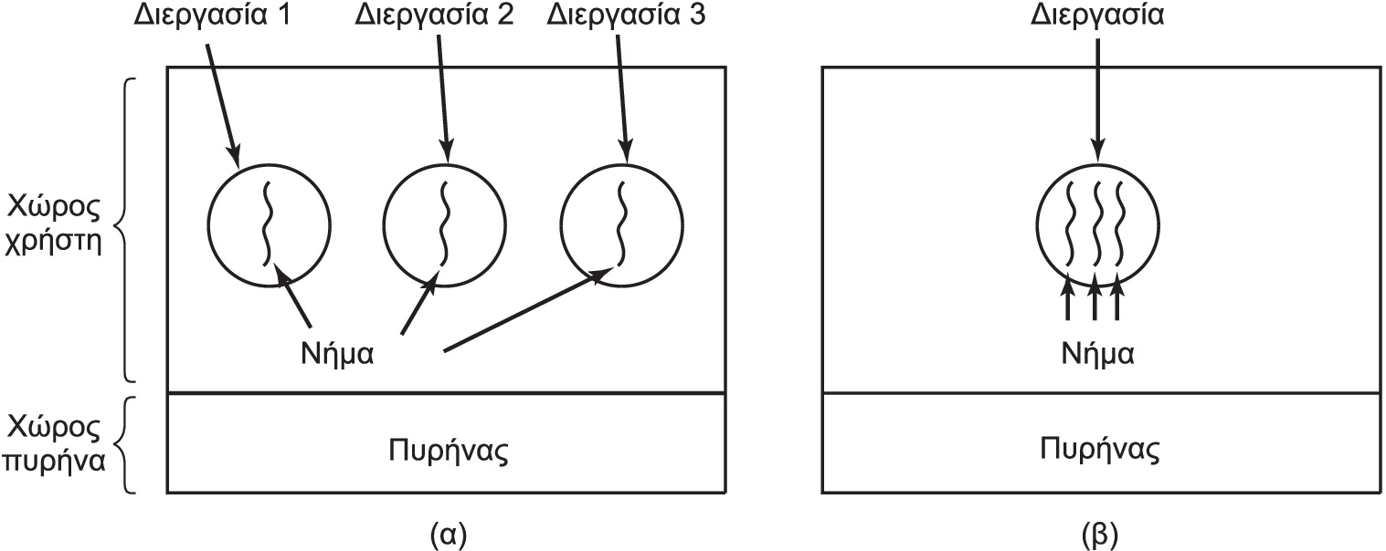
Διεργασία vs. Νήμα
(α) Τρεις διεργασίες, που κάθε μία διαθέτει ένα νήμα.
(β) Μια διεργασία που διαθέτει τρία νήματα.

Slide 67
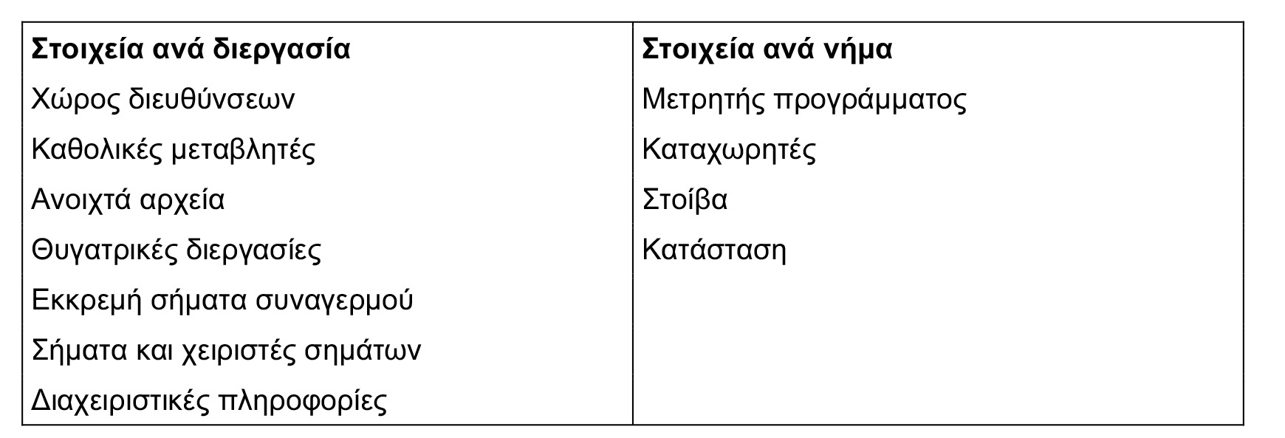
Διεργασία vs. Νήμα
Η πρώτη στήλη παρουσιάζει μερικά στοιχεία που τα νήματα μιας διεργασίας μοιράζονται μεταξύ τους. Η δεύτερη στήλη απαριθμεί μερικά στοιχεία που το κάθε νήμα έχει ατομικά.

Slide 68
Διεργασία vs. Νήμα (Γραφικά)
Thread
Thread
Thread
Thread
Stack
Stack
Stack
Stack
Stack
Priority
Priority
Signal Mask
Signal Mask
Signal Mask
Signal Mask
State
Signal Mask
State
State
State
State
File Descriptors
Priority
Priority
Priority
Signal Handlers
Virtual Memory
Signal Handlers
Virtual Memory
File Descriptors

Slide 69
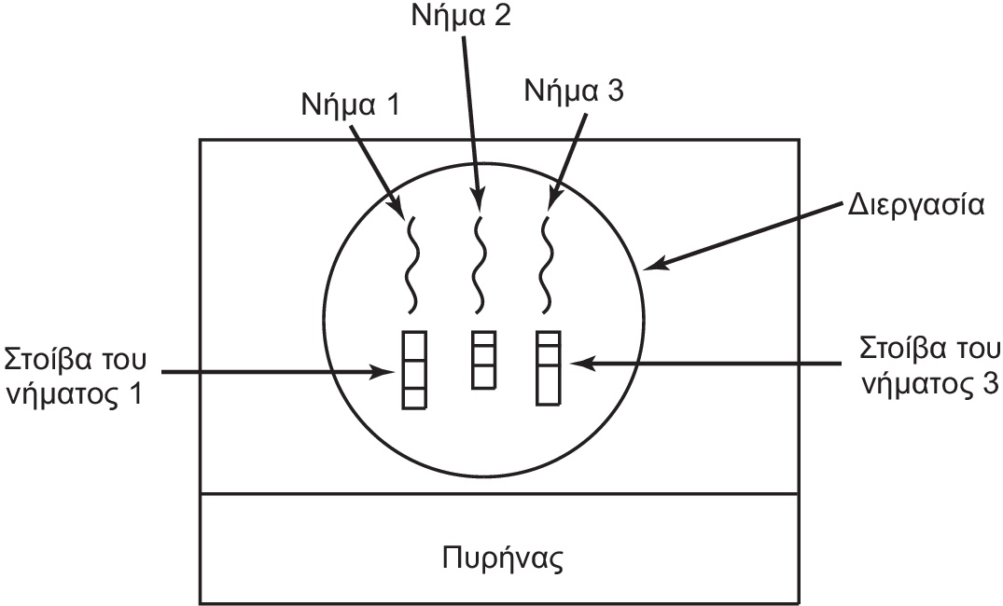
Στοίβα νήματος
Κάθε νήμα έχει τη δική του στοίβα.

Slide 70
Πλεονεκτήματα νημάτων
Εκτέλεση περισσότερων λειτουργιών ταυτόχρονα στα πλαίσια της ίδιας διεργασίας
Ελαφρύτερα από τις διεργασίες
  Ταχύτερη δημιουργία / καταστροφή / διαχείριση
Καλύτερη επικάλυψη εργασιών σε περίπτωση μεγάλου υπολογιστικού φόρτου και παράλληλα εκτεταμένης χρήσης Ε/Ε

Slide 71
Κατηγορίες νημάτων
Τα νήματα μπορούν να κατηγοριοποιηθούν ανάλογα με το επίπεδο στο οποίο έχουν υλοποιηθεί και την λειτουργικότητα που υποστηρίζουν
  Νήματα επιπέδου πυρήνα (Kernel-level threads)
    Υλοποιούνται στο επίπεδο του λειτουργικού συστήματος
    Αναγνωρίζονται ως οντότητες από το λειτουργικό σύστημα
      Χρονοδρομολογούνται ανεξάρτητα
  Νήματα επιπέδου χρήστη (User-level threads)
    Υλοποιούνται στο επίπεδο χρήστη
      Συνήθως σε μια βιβλιοθήκη νημάτων
    Δεν αναγνωρίζονται από το λειτουργικό σύστημα
      Πρέπει να υπάρχει χρονοδρομολογητής στο επίπεδο χρήστη

Slide 72
Μοντέλα νημάτων
Με βάση την προηγούμενη κατηγοριοποίηση
  Μοντέλο 1:1
    Αντιστοιχεί ένα νήμα επιπέδου πυρήνα σε κάθε επεξεργαστή
      Χρονοπρογραμματισμός από το λειτουργικό σύστημα
      Πραγματικά παράλληλη εκτέλεση
  Μοντέλο Μ:1
    Πολυπλέκει πολλά νήματα επιπέδου χρήστη πάνω από ένα νήμα επιπέδου πυρήνα
      Απαιτεί χρονοπρογραμματιστή επιπέδου χρήστη
      Ψευδοπαράλληλη εκτέλεση
  Μοντέλο Μ:Ν
    Πολυπλέκει πολλά νήματα επιπέδου χρήστη πάνω από πολλαπλά νήματα επιπέδου πυρήνα
      Απαιτεί χρονοπρογραμματιστή επιπέδου χρήστη
      Πραγματικά παράλληλη εκτέλεση

Slide 73
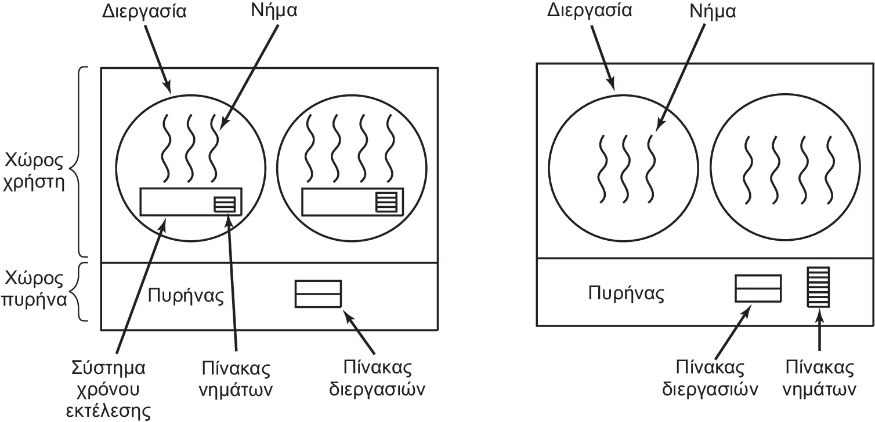
Νήματα επιπέδου χρήστη και πυρήνα
(α)
(β)
(α) Πακέτο νημάτων επιπέδου χρήστη.
(β) Πακέτο νημάτων που διαχειρίζεται ο πυρήνας.

Slide 74
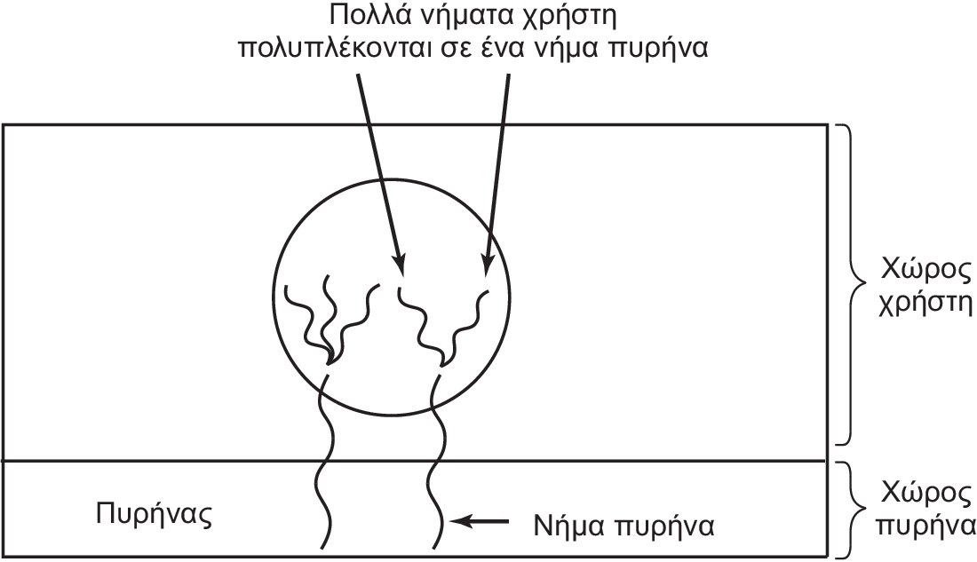
Υβριδικές Υλοποιήσεις
Πολύπλεξη νημάτων επιπέδου χρήστη σε νήματα επιπέδου πυρήνα.

Slide 75
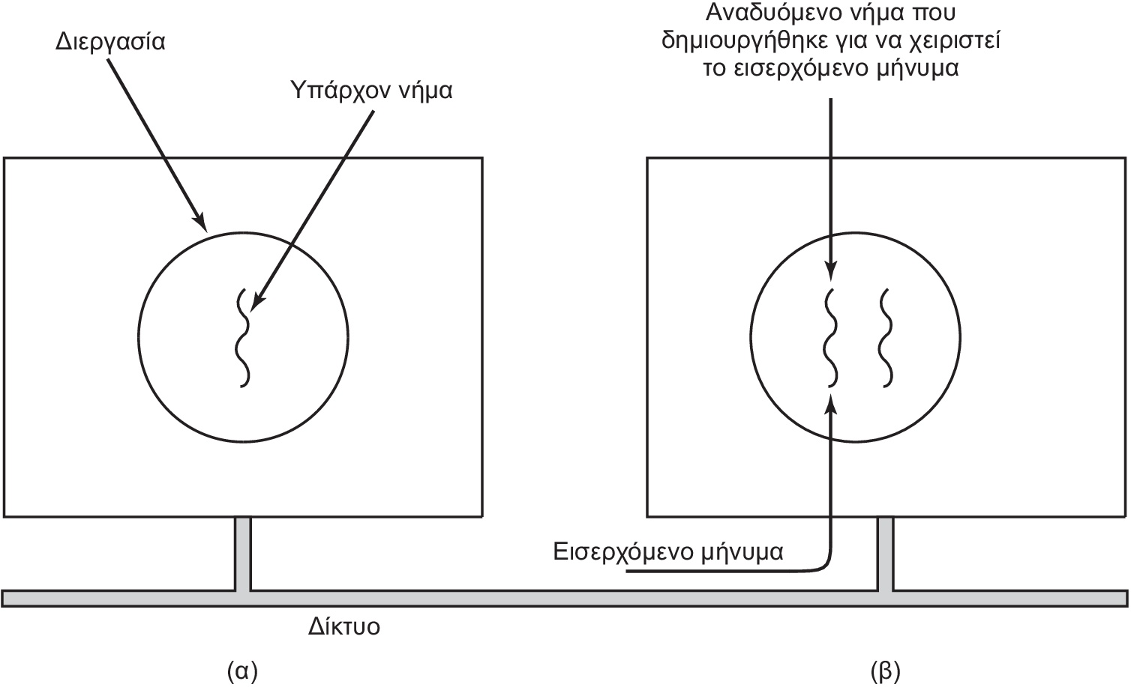
Αναδυόμενα Νήματα
Δημιουργία νέου νήματος κατά την έλευση ενός μηνύματος:
(α) Πριν από την άφιξη του μηνύματος.
(β) Μετά από την άφιξη του μηνύματος.

Slide 76
Αναπαράσταση νήματος στο Linux
To Linux χρησιμοποιεί την δομή task_struct για την αναπαράσταση κάθε είδους περιβάλλοντος εκτέλεσης (execution context)
  Στα οποία περιλαμβάνονται διεργασίες και νήματα
Μια ακολουθιακή διεργασία αποτελείται από μια δομή task_struct
Μια πολύ-νηματική διεργασία αποτελείται από περισσότερες δομές task_struct
Κάθε δομή task_struct περιέχει δείκτες προς δομές που αναπαριστούν άλλους πόρους της διεργασίας
  Οι δομές task_struct των νημάτων μιας διεργασίας δείχνουν στις ίδιες δομές  Μοιράζονται τους πόρους της διεργασίας

Slide 77
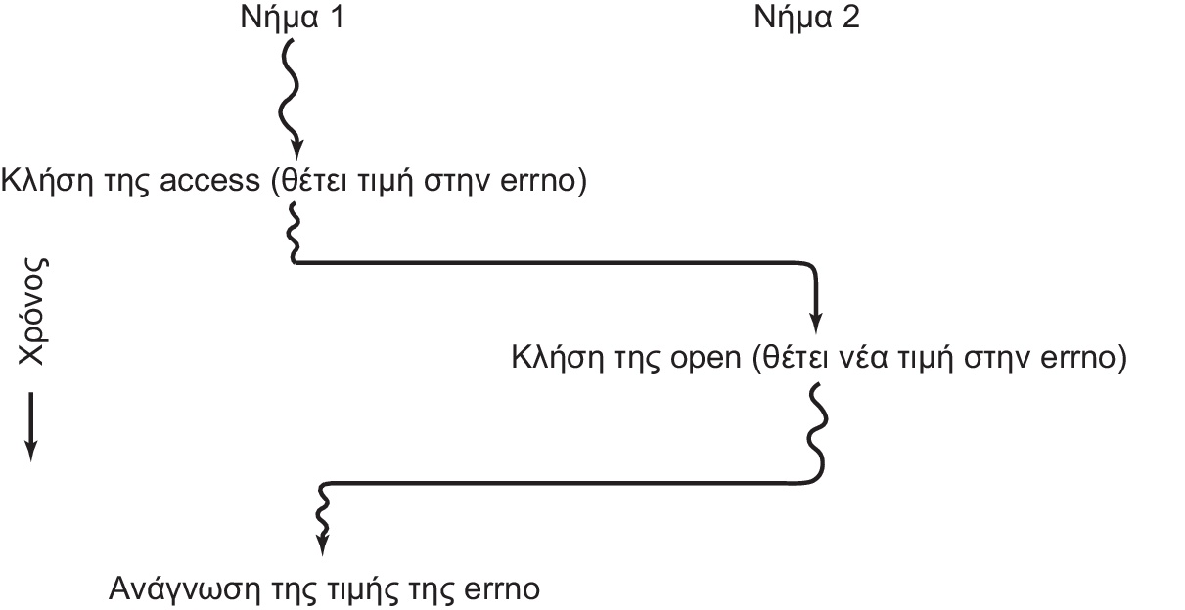
Μετατροπή Μονονηματικού Κώδικα σε Πολυνηματικό
Διενέξεις ανάμεσα σε νήματα για τη χρήση μιας καθολικής μεταβλητής.

Slide 78
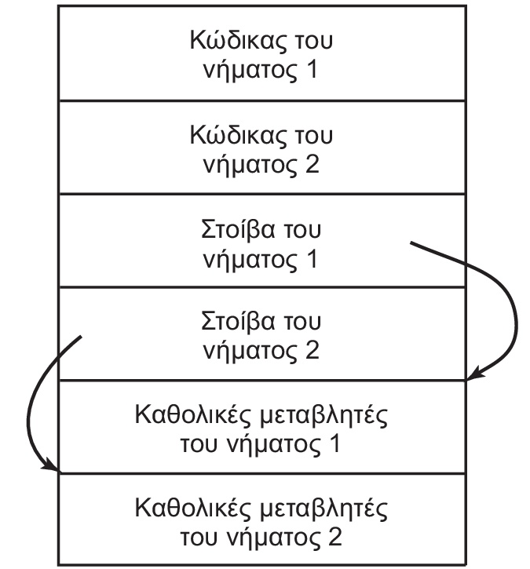
Μετατροπή Μονονηματικού Κώδικα σε Πολυνηματικό
Τα νήματα είναι δυνατό να έχουν ιδιωτικές καθολικές μεταβλητές.

Slide 79
Διαχείριση νημάτων
Εισαγωγή στα POSIX Threads
Δημιουργία νημάτων
Αναμονή ολοκλήρωσης εκτέλεσης νήματος
Επιστροφή τιμής από συνάρτηση νήματος
Βασικά στοιχεία προγραμματισμού με POSIX Threads

Slide 80
Τι είναι τα POSIX Threads
Παλαιότερα κάθε σύστημα παρείχε τη δική του υλοποίηση νημάτων
  Διέφεραν σημαντικά μεταξύ τους
  Δύσκολη η συγγραφή προγραμμάτων που να μπορούν να εκτελεστούν σε διάφορα συστήματα (portability)
Προτυποποίηση των λειτουργιών διαχείρισης νημάτων
  Για συστήματα UNIX η διεπαφή ορίστηκε μέσω του προτύπου IEEE POSIX 1003.1c standard (1995)
  Υλοποιήσεις του προτύπου είναι γνωστές ως POSIX Threads ή Pthreads
  Τα περισσότερα σύγχρονα συστήματα παρέχουν υλοποίηση των POSIX Threads
    Πιθανόν μαζί με δικές τους υλοποιήσεις νημάτων
  Το πρότυπο ορίζει πως πρέπει να συμπεριφέρονται τα νήματα που ακολουθούν το πρότυπο
    Δεν ορίζει πως θα υλοποιηθούν (επίπεδο πυρήνα, επίπεδο χρήστη)

Slide 81
Επιπλέον υλικό για μελέτη
Operating Systems: Three Easy Pieces
  Ελεύθερα διαθέσιμο βιβλίο για ΛΣ
    https://pages.cs.wisc.edu/~remzi/OSTEP
  Κατηγορία “Concurrency”
    Κεφάλαια 25 – 34
Programming with POSIX Threads, David R. Butenhof,
Addison-Wesley, 1997

Slide 82
Δημιουργία νημάτων

Slide 83
Προγραμματισμός με POSIX Threads
Συμπεριλαμβάνουμε το αρχείο pthread.h
#include <pthread.h>
Κατά την μεταγλώττιση του προγράμματος προσθέτουμε την παράμετρο –pthread
gcc –O3 –Wall –pthread –o my_prog my_prog.c

Slide 84
Τύποι δεδομένων POSIX Threads
pthread_t
  Περιγραφέας (handle) νήματος
pthread_attr_t
  Γνωρίσματα (attributes) νήματος
    Joinable ή Detached
    Μέγεθος στοίβας νήματος
    Ορισμός αρχικής διεύθυνσης στοίβας
    Μέγεθος προστασίας στοίβας (stack guard)
    Παράμετροι χρονοπρογραμματισμού
    ...
  Δίνοντας την τιμή NULL επιλέγονται οι εξ ορισμού τιμές για τα γνωρίσματα ενός νήματος

Slide 85
Δημιουργία νημάτων
int pthread_create( pthread_t *thread,
const pthread_attr_t *attr,
void *(*start_routine)(void *),
void *arg);
  pthread_t *thread
    Περιγραφέας νήματος που θα δημιουργηθεί
  const pthread_attr_t *attr
    Γνωρίσματα νήματος που θα δημιουργηθεί
      NULL για εξ ορισμού τιμές γνωρισμάτων
  void *(*start_routine) (void *)
    Συνάρτηση που θα εκτελέσει το νήμα
      Δέχεται μια παράμετρο τύπου void *
      Επιστρέφει μια τιμή τύπου void *
  void *arg
    Παράμετρος της συνάρτησης start_routine

Slide 86
Δημιουργία νημάτων
Η συνάρτηση pthread_create() είναι ασύγχρονη
  Επιστρέφει μόλις δημιουργηθεί το νέο νήμα
    Η συνάρτηση που την κάλεσε συνεχίζει την εκτέλεση της
    Δεν περιμένει την ολοκλήρωση της εκτέλεσης του νέου νήματος
Πρέπει να γίνεται έλεγχος για πιθανά λάθη
  Τιμή που επιστρέφει η συνάρτηση
    0: Το νήμα δημιουργήθηκε επιτυχώς
    EAGAIN: The system lacked the necessary resources to create another thread, or the system-imposed limit on the total number of threads in a process (PTHREAD_THREADS_MAX) would be exceeded
    EINVAL: The value specified by attr is invalid
    EPERM: The caller does not have appropriate permission to set the required scheduling parameters or scheduling policy

Slide 87
Παράδειγμα #1
#include <stdio.h>
#include <pthread.h>
void *printMessage(void *arg) {
printf("%s\n", (char *)arg);
return(NULL);
}
int main(int argc, char *argv[]) {
pthread_t tid1, tid2;
char *msg1 = "This is thread 1";
char *msg2 = "This is thread 2";
pthread_create(&tid1, NULL, printMessage, (void *)msg1);
pthread_create(&tid2, NULL, printMessage, (void *)msg2);
return(0);
} /* main() ends here */

Slide 88
Παράδειγμα #1 (συνέχεια)
Υπάρχει πιθανότητα η συνάρτηση main() να τερματίσει πριν ξεκινήσει η εκτέλεση των νημάτων
  Τότε τερματίζει όλη η διεργασία
  Τα δύο νήματα δεν θα εκτελεστούν ποτέ

Slide 89
Αναμονή ολοκλήρωσης νήματος

Slide 90
Αναμονή ολοκλήρωσης νήματος
int pthread_join(pthread_t thread, void **retval);
  pthread_t thread
    Περιγραφέας νήματος του οποίου αναμένεται ο τερματισμός
  void **retval
    Τιμή που επιστρέφεται από το νήμα

Slide 91
Παράδειγμα #2
#include <stdio.h>
#include <pthread.h>
void *printMessage(void *arg) {
printf("%s\n", (char *)arg);
return(NULL);
}
int main(int argc, char *argv[]) {
pthread_t tid1, tid2;
char *msg1 = "This is thread 1";
char *msg2 = "This is thread 2";
pthread_create(&tid1, NULL, printMessage, (void *)msg1);
pthread_create(&tid2, NULL, printMessage, (void *)msg2);
pthread_join(tid1, NULL);
pthread_join(tid2, NULL);
return(0);
} /* main() ends here */

Slide 92
Επισκόπηση
Κυρίως πρόγραμμα
Δημιουργία νημάτων
(pthread_create)
Εκκίνηση νημάτων
Εκτέλεση εντολών από κυρίως πρόγραμμα
Αναμονή νημάτων από κυρίως πρόγραμμα
(pthread_join)
Ολοκλήρωση εκτέλεσης νημάτων
Κυρίως πρόγραμμα
σε αναμονή
Συνέχεια εκτέλεσης κυρίως προγράμματος

Slide 93
Άλλες πιθανές ακολουθίες εκτέλεσης
Δημιουργία νήματος
Εκκίνηση νήματος
Αναμονή νήματος

Slide 94
Επιστροφή τιμής από συνάρτηση νήματος

Slide 95
Επιστροφή τιμής από συνάρτηση νήματος
void *make_calculations(void *arg) {
...
if (a > b) {
...
return((void *)0);
}
...
return((void *)1);
}
int main(int argc, char *argv[]) {
pthread_t tid;
void *ret;
int error;
pthread_create(&tid, NULL, make_calculations, (void *)arg);
pthread_join(tid, &ret);
error = (int)ret;
printf("Error value returned is: %d\n", error);
return(0);
} /* main() ends here */
Ανάλογα με το μονοπάτι εκτέλεσης εντός της συνάρτησης του νήματος, θα επιστραφεί είτε η τιμή 0 είτε η 1.

Slide 96
Βασικά στοιχεία προγραμματισμού με
POSIX Threads

Slide 97
Τερματισμός ενός μόνο νήματος
void pthread_exit(void *retval);
  void *retval
    Τιμή που επιστρέφει το νήμα
Δεν τερματίζει όλη τη διεργασία αλλά μόνο το νήμα που την κάλεσε
Μπορεί να κληθεί από οποιοδήποτε νήμα
  Συμπεριλαμβανομένης της συνάρτησης main()

Slide 98
Παράδειγμα #3
#include <stdio.h>
#include <pthread.h>
void *printMessage(void *arg) {
printf("%s\n", (char *)arg);
return(NULL);
}
int main(int argc, char *argv[]) {
pthread_t tid1, tid2;
char *msg1 = "This is thread 1";
char *msg2 = "This is thread 2";
pthread_create(&tid1, NULL, printMessage, (void *)msg1);
pthread_create(&tid2, NULL, printMessage, (void *)msg2);
pthread_exit(0);
} /* main() ends here */

Slide 99
Δημιουργία περισσότερων νημάτων (#4)
#include <stdio.h>
#include <pthread.h>
void *printMessage(void *arg) {
printf("Hello from a thread!\n");
return(NULL);
}
int main(int argc, char *argv[]) {
pthread_t tid[100];
int i;
for (i = 0; i < 100; i++) {
pthread_create(&tid[i], NULL, printMessage, NULL);
}
for (i = 0; i < 100; i++) {
pthread_join(tid[i], NULL);
}
return(0);
} /* main() ends here */

Slide 100
Τι πρόβλημα έχει αυτό το παράδειγμα; (#5)
#include <stdio.h>
#include <pthread.h>
void *printMessage(void *arg) {
printf("Hello from a thread!\n");
return(NULL);
}
int main(int argc, char *argv[]) {
pthread_t tid[100];
int i;
for (i = 0; i < 100; i++) {
pthread_create(&tid[i], NULL, printMessage, NULL);
pthread_join(tid[i], NULL);
}
return(0);
} /* main() ends here */

Slide 101
Νήματα που είναι joinable
Ένα τμήμα μιας εφαρμογής που εκτελείται με περισσότερα νήματα ονομάζεται παράλληλη περιοχή
Τυπικά μετά το τέλος μιας παράλληλης περιοχής ακολουθεί σειριακός κώδικας
  Εγγραφή αποτελεσμάτων σε αρχείο
  Στατιστική επεξεργασία αποτελεσμάτων
  Κώδικας που δεν μπορεί να γίνει παράλληλος
  Κώδικας που η επίδοση του δεν δικαιολογεί την δυσκολία συγγραφής του με χρήση νημάτων
  …
Πρέπει να περιμένουμε να ολοκληρώσουν την εργασία τους όλα τα νήματα της παράλληλης περιοχής
  Joinable νήματα

Slide 102
Σειρά τερματισμού joinable νημάτων
Αναμένουμε τερματισμό νημάτων με συγκεκριμένη σειρά
  Αν τα νήματα τερματίσουν με διαφορετική σειρά;
Η βιβλιοθήκη διατηρεί απαραίτητη πληροφορία για κάθε νήμα ακόμα και μετά τον τερματισμό του ώστε να μπορεί να κληθεί για κάθε νήμα η pthread_join()
  Κατά την κλήση της pthread_join() ελευθερώνονται όλοι οι πόροι που είχαν χρησιμοποιηθεί για την αναπαράσταση του νήματος
int main(int argc, char *argv[]) {
pthread_t tid[100];
int i;
for (i = 0; i < 100; i++) {
pthread_create(&tid[i], NULL, …);
}
for (i = 0; i < 100; i++) {
pthread_join(tid[i], NULL);
}
return(0);
}

Slide 103
Νήματα που είναι detached
Σε άλλες κατηγορίες προβλημάτων δεν χρειάζεται να περιμένουμε ένα νήμα μετά την ολοκλήρωση της εργασίας του
  Το νήμα μπορεί να τερματίσει και να ελευθερωθούν άμεσα όλοι οι πόροι που είχαν χρησιμοποιηθεί για την αναπαράσταση του

Slide 104
Απλή υλοποίηση εφαρμογής client-server
Το νήμα δεν χρειάζεται πια. Μπορεί να τερματίσει χωρίς να χρειάζεται να το περιμένει κάποιο άλλο νήμα.
Εξυπηρέτηση
Client
Νήμα
Εισερχόμενο αίτημα
Server
Εξυπηρέτηση
Client
Νήμα
Εισερχόμενο αίτημα
Εισερχόμενο αίτημα
Νήμα
Εξυπηρέτηση
Client

Slide 105
Παραμετροποίηση πλήθους νημάτων
Συνήθως θέλουμε να μπορούμε να εκτελέσουμε μια εφαρμογή με POSIX Threads για διαφορετικά πλήθη νημάτων
  Προσαρμογή στο υπολογιστικό σύστημα
Περνάμε το πλήθος των νημάτων ως παράμετρο κατά την εκτέλεση της εφαρμογής

Slide 106
Παράδειγμα #6
int main(int argc, char *argv[]) {
pthread_t *tid;
int i, numOfThreads;
if (argc != 2) {
printf("Provide the number of threads to create\n");
exit(0);
}
numOfThreads = atoi(argv[1]); /* Use of strtol() is more robust. */
tid = (pthread_t *)malloc(numOfThreads * sizeof(pthread_t));
if (tid == NULL) { /* Handle error. */ }
for (i = 0; i < numOfThreads; i++) {
pthread_create(&tid[i], NULL, printMessage, NULL);
}
for (i = 0; i < numOfThreads; i++) {
pthread_join(tid[i], NULL);
}
return(0);
} /* main() ends here */

Slide 107
Παράδειγμα (Μεταγλώττιση/Εκτέλεση)
gcc –O3 –Wall –pthread –o my_prog my_prog.c
./my_prog
Provide the number of threads to create.
./my_prog 2
Hello from a thread!
Hello from a thread!
./my_prog 4
Hello from a thread!
Hello from a thread!
Hello from a thread!
Hello from a thread!

Slide 108
Πέρασμα παραμέτρων στη συνάρτηση νήματος
H συνάρτηση που θα εκτελέσει το νήμα παίρνει μια παράμετρο τύπου void *
  Μπορούμε να μετατρέψουμε (cast) οποιονδήποτε τύπο δεδομένων σε void *
Αν χρειαζόμαστε περισσότερες παραμέτρους;
  Ορίζουμε μια νέα δομή (struct) με πεδία τις παραμέτρους που χρειαζόμαστε
  Περνάμε ως παράμετρο δείκτη προς την δομή

Slide 109
Παράδειγμα #7
#include <stdio.h>
#include <pthread.h>
void *printMessage(void *arg) {
int id = (int)arg;
printf("Hello from thread %d!\n", id);
return(NULL);
}
int main(int argc, char *argv[]) {
pthread_t tid[100];
int i;
for (i = 0; i < 100; i++) {
pthread_create(&tid[i], NULL, printMessage, (void *)i);
}
for (i = 0; i < 100; i++) {
pthread_join(tid[i], NULL);
}
return(0);
} /* main() ends here */

